Slide 1
CSNS加速器调试与运行总结
王 生
中国散裂中子源•东莞分部
2018年9月11日•惠州
CSNS首届年会

Slide 2
提 纲
1
CSNS加速器调试与试运行成果
2
CSNS加速器调试过程及主要问题
3
经验与问题
4
下一年度工作计划及重点
5
总 结

Slide 3
散裂子中子源调试重要时间节点
2011年9月 开工报告批复，工期6.5年
2012年5月 土建工程
2015年6月 RFQ出束
2016年1月 DTL-1 出束
2017年4月 直线加速器调束（60MeV）
2017年5月 RCS调束
2017年8月 质子打靶成功获得第一束中子
2017年11月 加速器和靶站谱仪的联合调试，功率达到10kW
2018年1月 80MeV 直线、RCS调束
2018年3月 工程达到验收指标，通过工艺验收，试运行
2018年4月 第一篇用户实验成果文章在Nano Energy发表
2018年4月 通过设备专业组验收
2018年5月 通过财务、建安和档案专业组验收
2018年8月 通过国家验收
3

Slide 4
束流调试 (2017)
直线束流 60 MeV 注入
RCS/AC (13 days)
RCS/DC (8 days)
Linac
(10 days)
RCS/DC
(10 days)
2017.04.15~04.24
2017.05.26~06.07
2017.06.30~07.12
2017.07.13~07.20
First beam on target, first neutron beam
Increase beam power to 10 kW
RCS/AC (8 days)
RCS/AC (18 days)
2017.07.21~07.28
2017.08.11~08.28
2017.08.28
2017.11.01~11.09
It took 67 days to reach 10% of design beam power!

Slide 5
束流调试(2018)
80MeV injection beam commissioning (18 days)
2018.01. 4~01.13 Linac
2018.01.14~01.17 RCS/DC
2018.01.18~01.21 RCS/AC
2018.01.22~ Test operation + beam commissioning
1660+ hrs beam on target
First user’s sample
Demo 10kW
The first user’s paper published in Apr. 9

Slide 6
用户样品实验
From Jun. 23, we started the operation for the experiment of user’s sample. The beam availability is more than 90%.

Slide 7
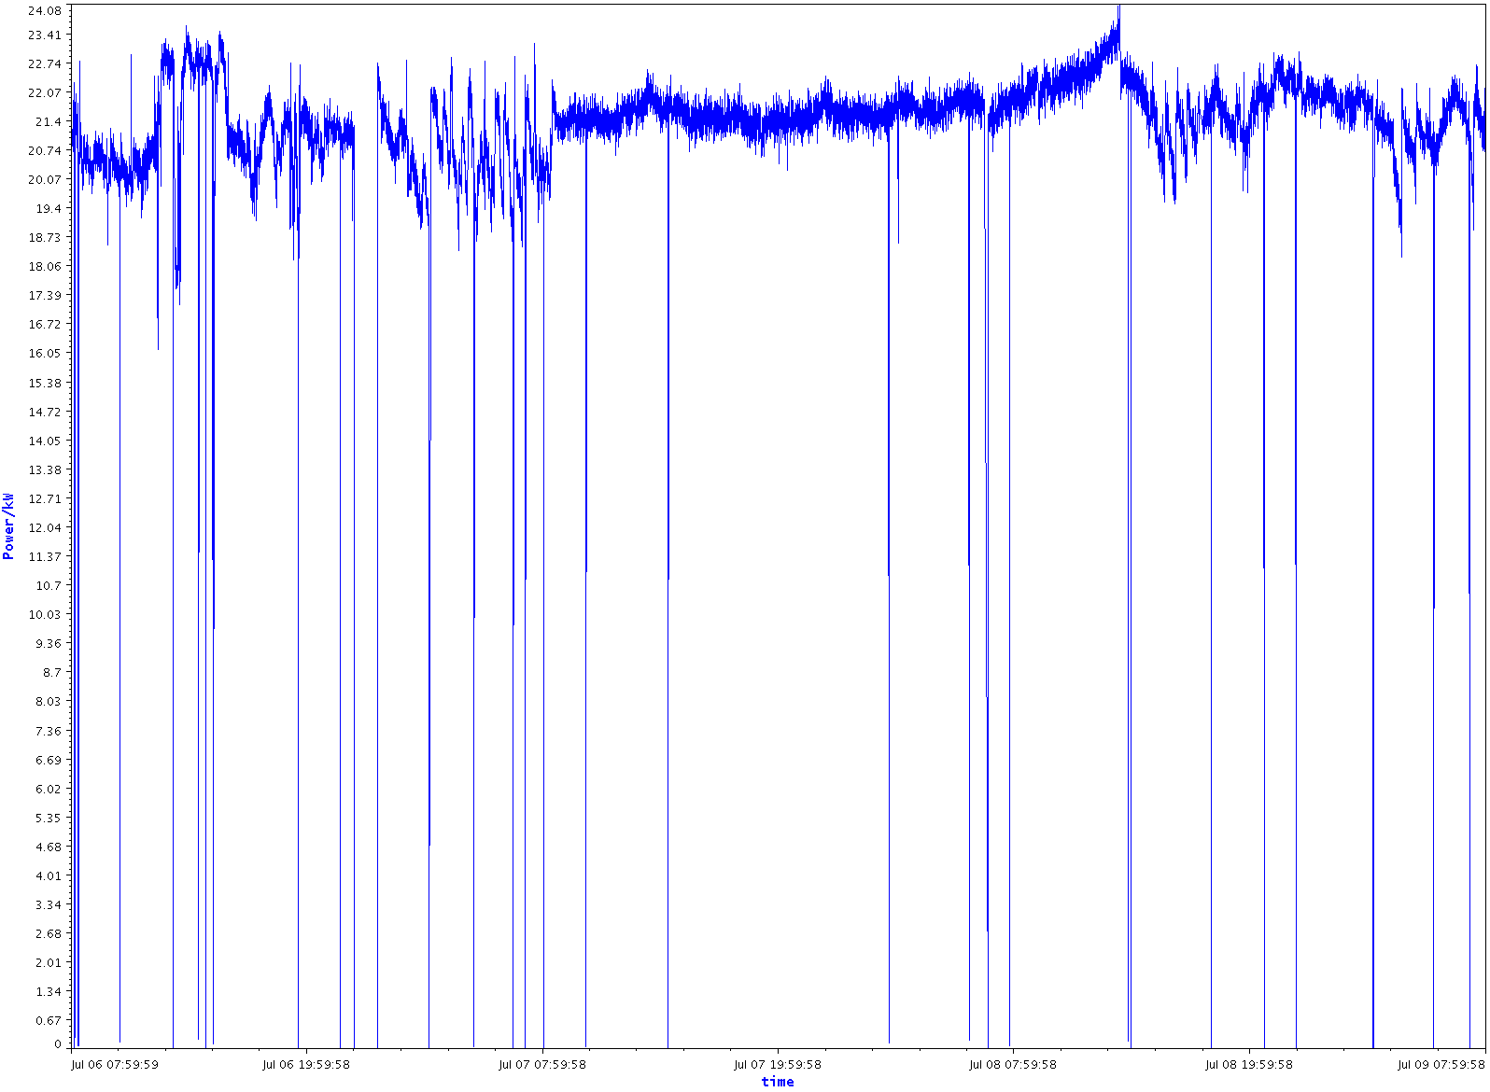
72小时束流功率

Slide 8
试运行
靶站和谱仪调试
2018年已供束1660小时
完成21个用户样品实验
已有两篇高水平科学成果发表
同时，为稳定运行积累了重要的经验

Slide 9
设计和验收指标
设计指标
Beam power | Rep. rate | Ave. Curr. | Beam Energy | Neutron Efficiency | Neutron Flux
100 kW | 25Hz | 63μA | 1.6GeV | 0.1(n/p/sr) | 2*10⁷
验收指标
Beam power | Rep. rate | Ave. Curr. | Beam Energy | Neutron Efficiency | Neutron Flux
10 kW | 25Hz | 6.3μA | 1.6GeV | 0.005(n/p/sr) | 10⁵
23 kW | 25Hz | 14.5μA | 1.6GeV | 0.125 | 2.5*10⁶
所有验收指标均达到，并且大部分超过了验收指标
在工艺验收测试中，3台谱仪均进行了标准样品的测试
按计划工期完成了工程建设
Notes:
ze

Slide 10
CSNS得到国际评审专家的高度评价
在2017年12月18日至20日举办的国际顾问委员会第九次评审会上，来自美国橡树岭国家实验室、日本J-PARC国家实验室、英国卢瑟福实验室、欧洲散裂中子源 等16位国际知名专家，对装置的建设和调试给予了高度评价。
国际顾问委员会祝贺自2016年评审会议一年来所取得的卓越进展，实现了极具挑战的调试计划。特别重要的是首次打靶获得中子束流，且平均束流功率达到10kW。这些成绩充分证明了CSNS团队的专业能力和奉献精神。

Slide 11
国际评估评价和建议
按计划实现了束流打靶的目标。加速器调束和谱仪调试工作完成得高效且高质，质子束流功率已经接近设计值的四分之一，远远超过了10%的验收指标。因此，可能会提前达到100kW的设计值，这是个了不起的开端。
CSNS是世界上仅有的4个脉冲式散裂设备之一，具有重要的国际地位。虽然最初的设计参数不能使其成为世界领先的中子源，但这是进一步发展专业技术并使其成为世界级装置的重要一步。拥有经验丰富的CSNS质子加速器的工作人员对设备日后的稳定运行不可或缺。
把新设施从工程项目转变为开放运行用户设施。在未来的5年内，其优先级别应该高于把质子束流功率升级至200kW或500kW。

Slide 12
国家验收意见
“装置整体设计科学合理，研制设备质量精良。靶站最高中子效率和三台谱仪性能达到国际先进水平。通过自主创新和集成创新，承建单位在加速器、靶站、谱仪方面取得了一系列重大技术成果。”
“项目单位按指标、按工期、高质量地完成了各项建设任务，填补了国内脉冲中子应用领域的空白，为我国材料科学技术、生命科学、资源环境、新能源等方面的基础研究和高新技术开发提供强有力的研究平台，对满足国家重大战略需求、解决前沿科学问题具有重要意义。同时，散裂中子源的建设，显著提升了我国在磁铁、电源、探测器及电子学等领域相关产业技术水平和自主创新能力，使我国在强流质子加速器和中子散射领域实现了重大跨越，技术和综合性能进入国际同类装置先进行列。”

Slide 13
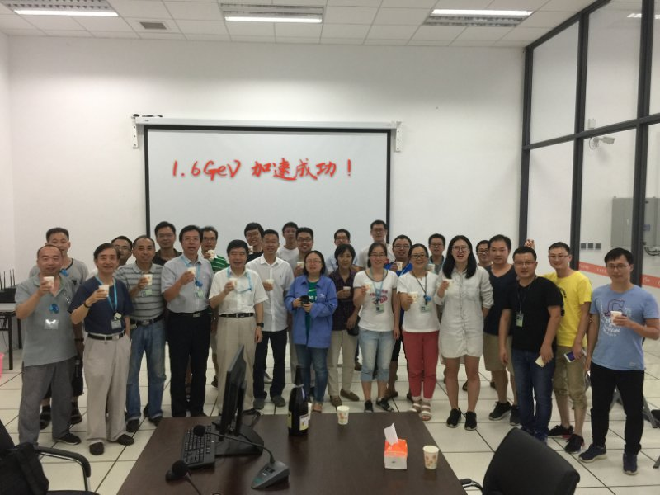
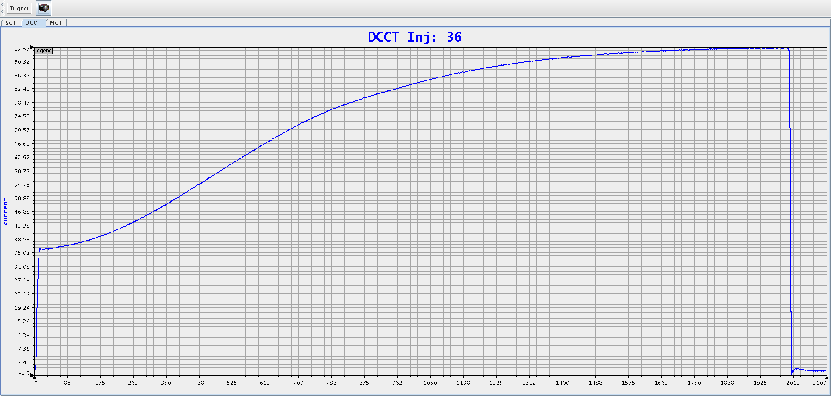
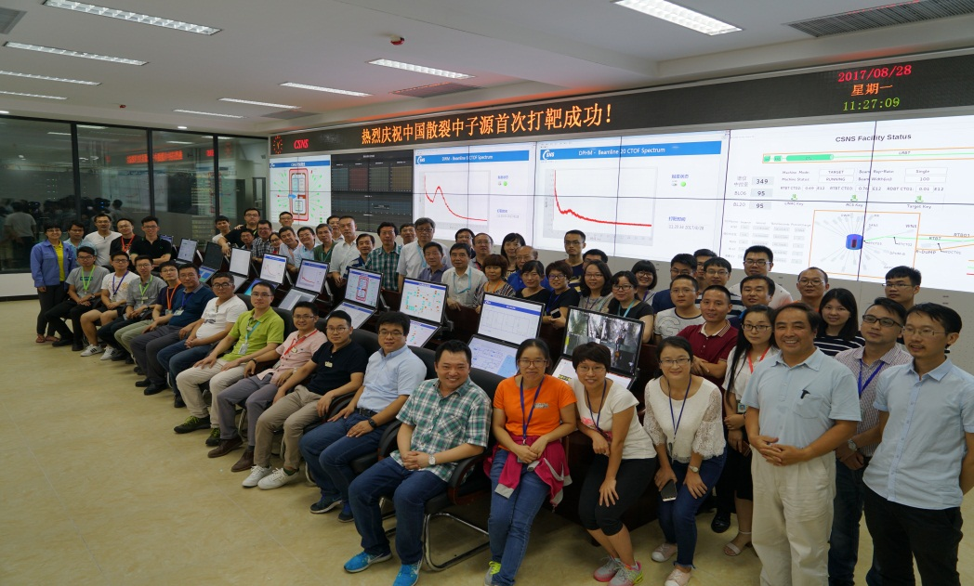
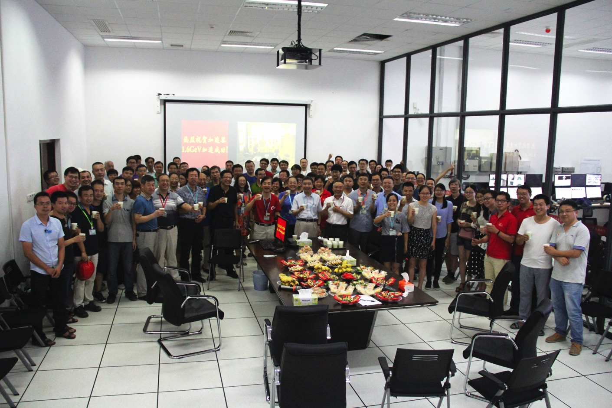
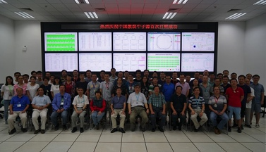
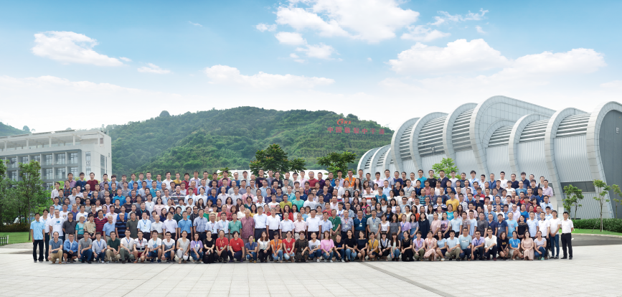

Slide 14
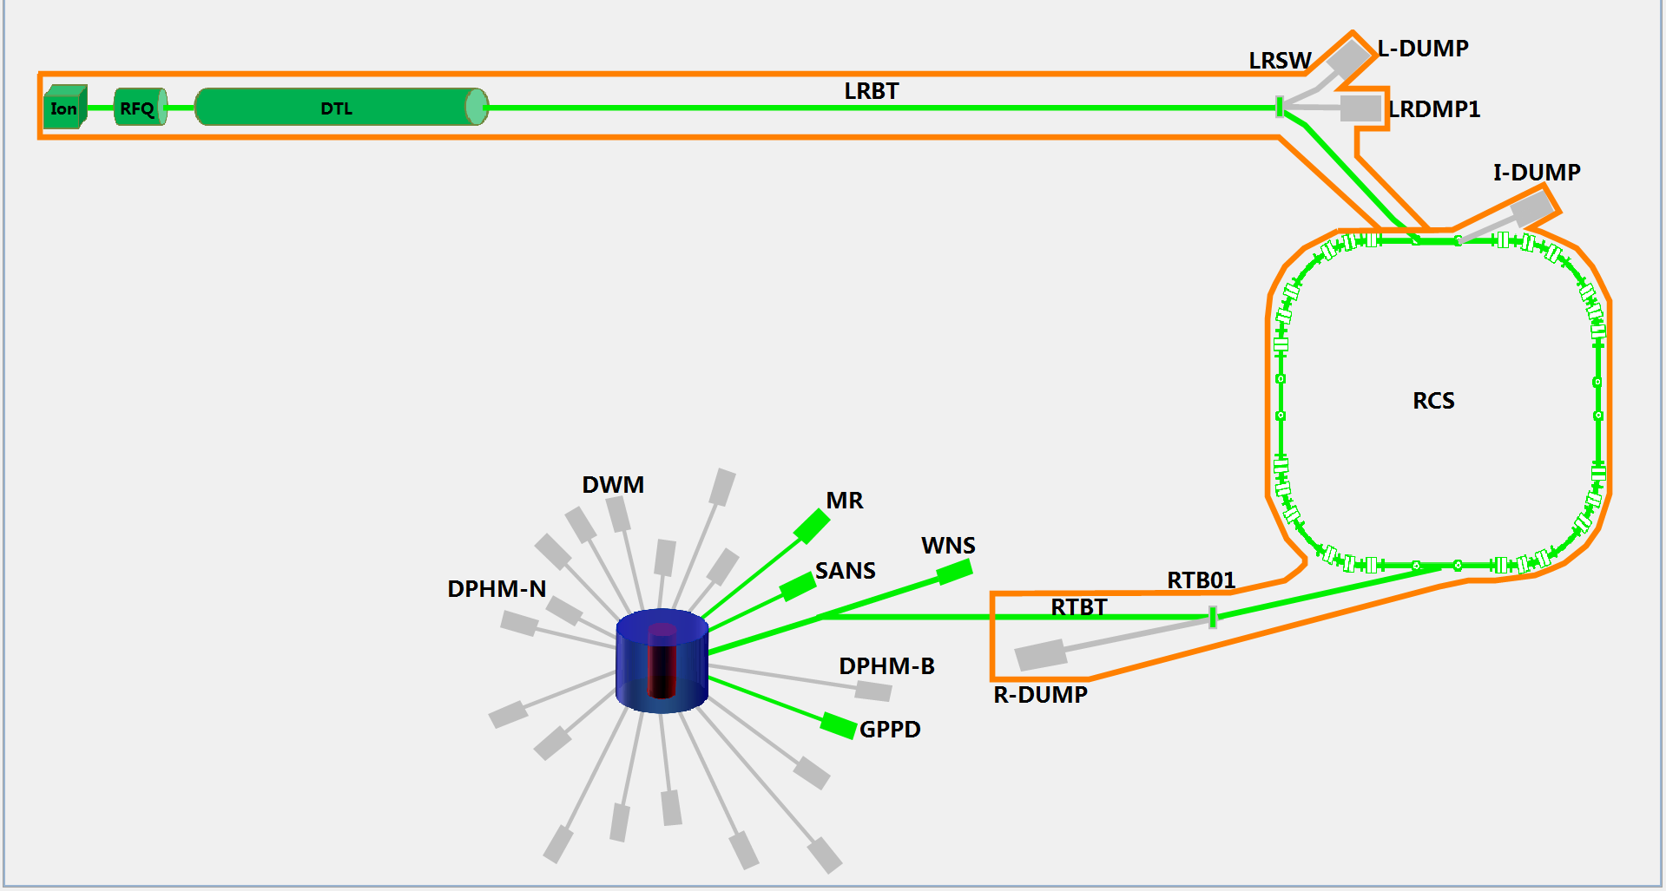
CSNS加速器调试
80MeV H- linac
1.6GeV
25Hz
100kW
25Hz,1.6GeV

Slide 15
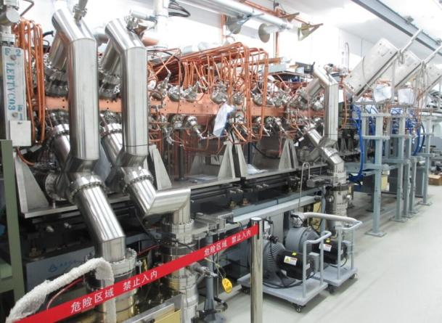
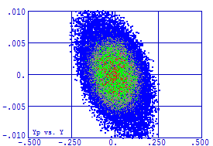
LEBT, RFQ and MEBT 调束（2015.6）
 | Design | Achieved
Peak current [mA] | 15 | 17
Beam energy[MeV] | 3.025 | 3.02±0.015
Chopping rate [%] | 50 | 50
Pulse width [μs] | 420 | 500
Pulse repetition rate [Hz] | 25 | 25
Simulated Emittance=0.22 PI mm-mrad Measured Emittance=0.27 PI mm-mrad

Slide 16
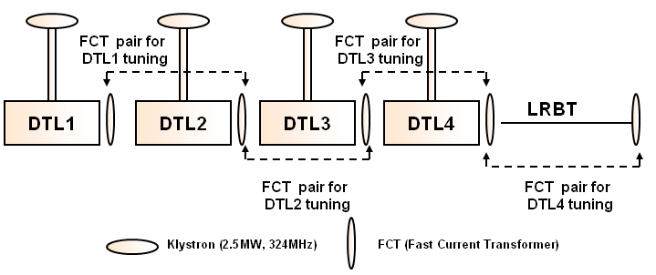
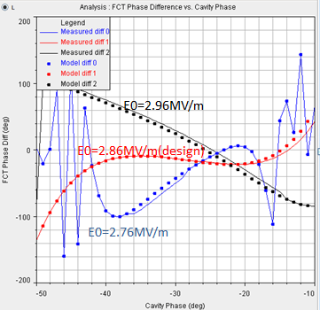
直线加速器调束 （纵向扫相）
Model:
Input energy
RF amplitude
Cavity phase offset

Slide 17
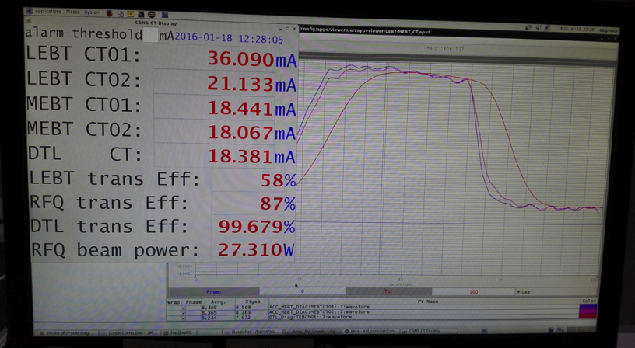
DTL-1 束流调试 （2016.1）
CT
FCT
CT
FCT
CT
FCT
Tank1
Tank2
Tank3
Tank4
Temporal Beam Diagnostic system:
1BPM,1CT,2FCT,1 QEM,1 x-y steering magnet,1EM,1WS
1 Energy degrader /Faraday cup,1 Beam dump(0.163kW)
18mA/21.67MeV/50us/1Hz beam was obtained, which exceeds the design goal of beam current of 15mAwith transmission rate ～ 100%.

Slide 18
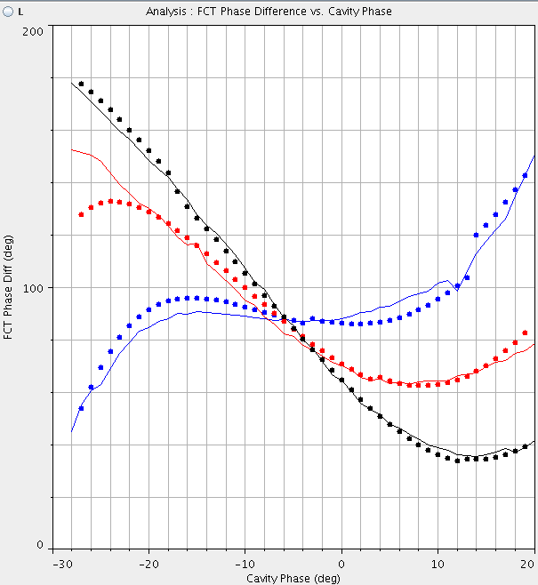
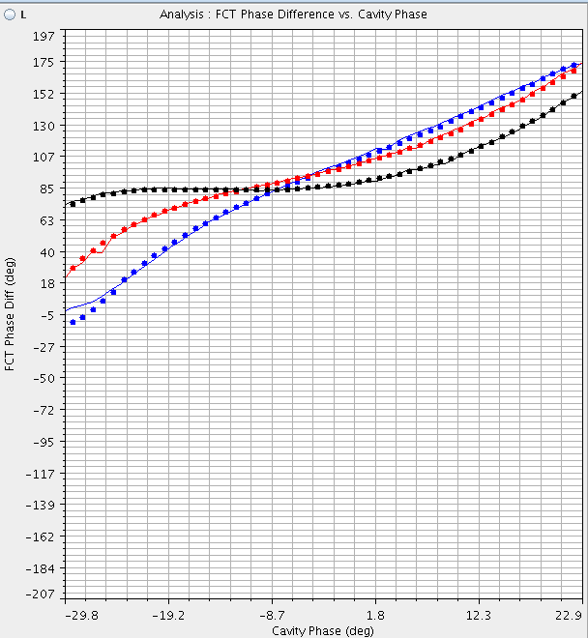
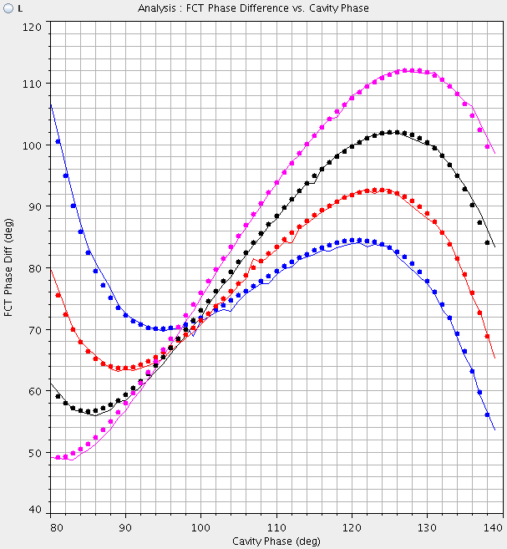
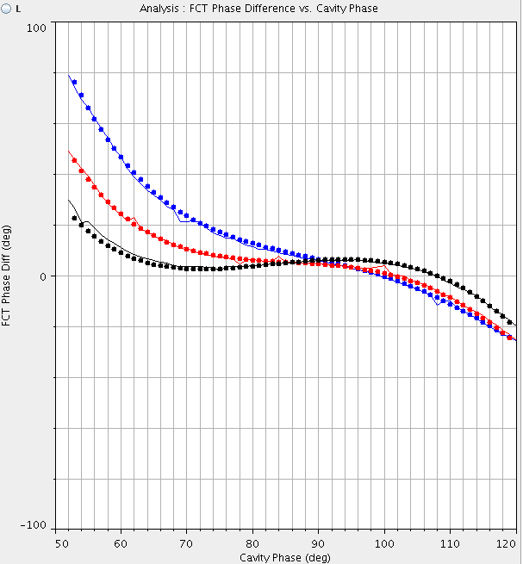
4-DTL腔的扫相结果

Slide 19
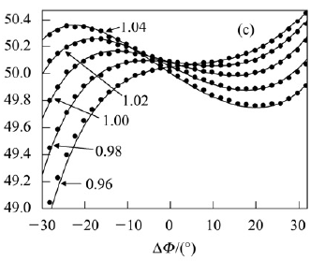
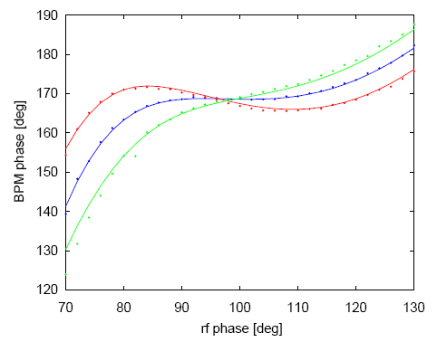
日本J-PARC DTL3
CSNS DTL3
美国SNS DTL3

Slide 20
直线加速器出口束流能量
CSNS DTL出口能量
加速能量范围3MeV~80MeV
美国SNS DTL 出口能量
加速能量范围2.5MeV~87MeV
出口能量 | ΔW(%)
DTL1 | +0.2%
DTL2 | +0.26%
DTL3 | +0.47%
DTL4 | +0.3%
出口能量 | ΔW(%)
DTL1 | -1.06%
DTL2 | -0.314%
DTL3 | +0.254%
DTL4 | -0.167%
DTL5 | -0.123%
DTL6 | +0.75%

Slide 21
直线加速器DTL-Q故障
F
D
0
F
束流包络( 停用T1Q13)
F
D
0
D
F
F
D
束流包络( 修正Lattice)

Slide 22
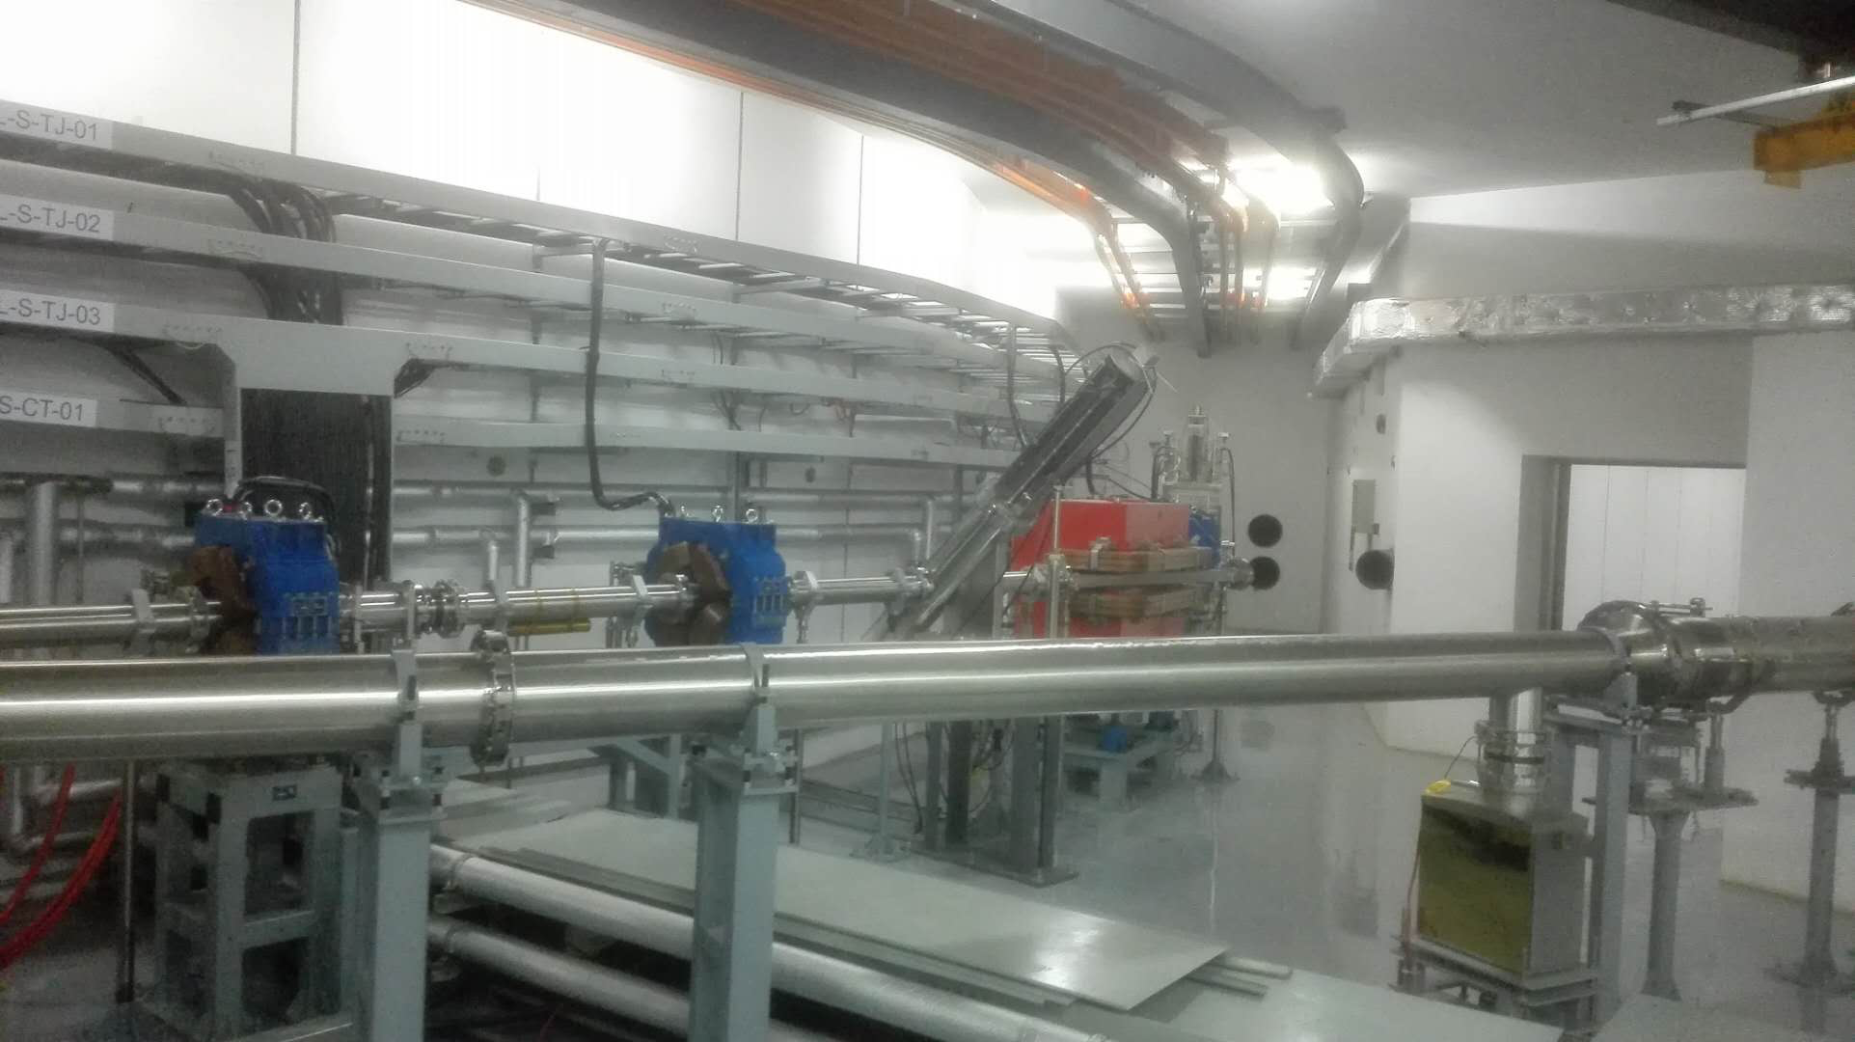
Beam loss caused by protons in linac&LRBT
hot point

Slide 23
直线加速器调束遇到的主要问题
腔谐振频率的判定及监测
相位稳定性及监测
束流轨道稳定性问题
高频功率源的稳定运行问题
切束束流损失引起的RFQ腔体打火问题

Slide 24
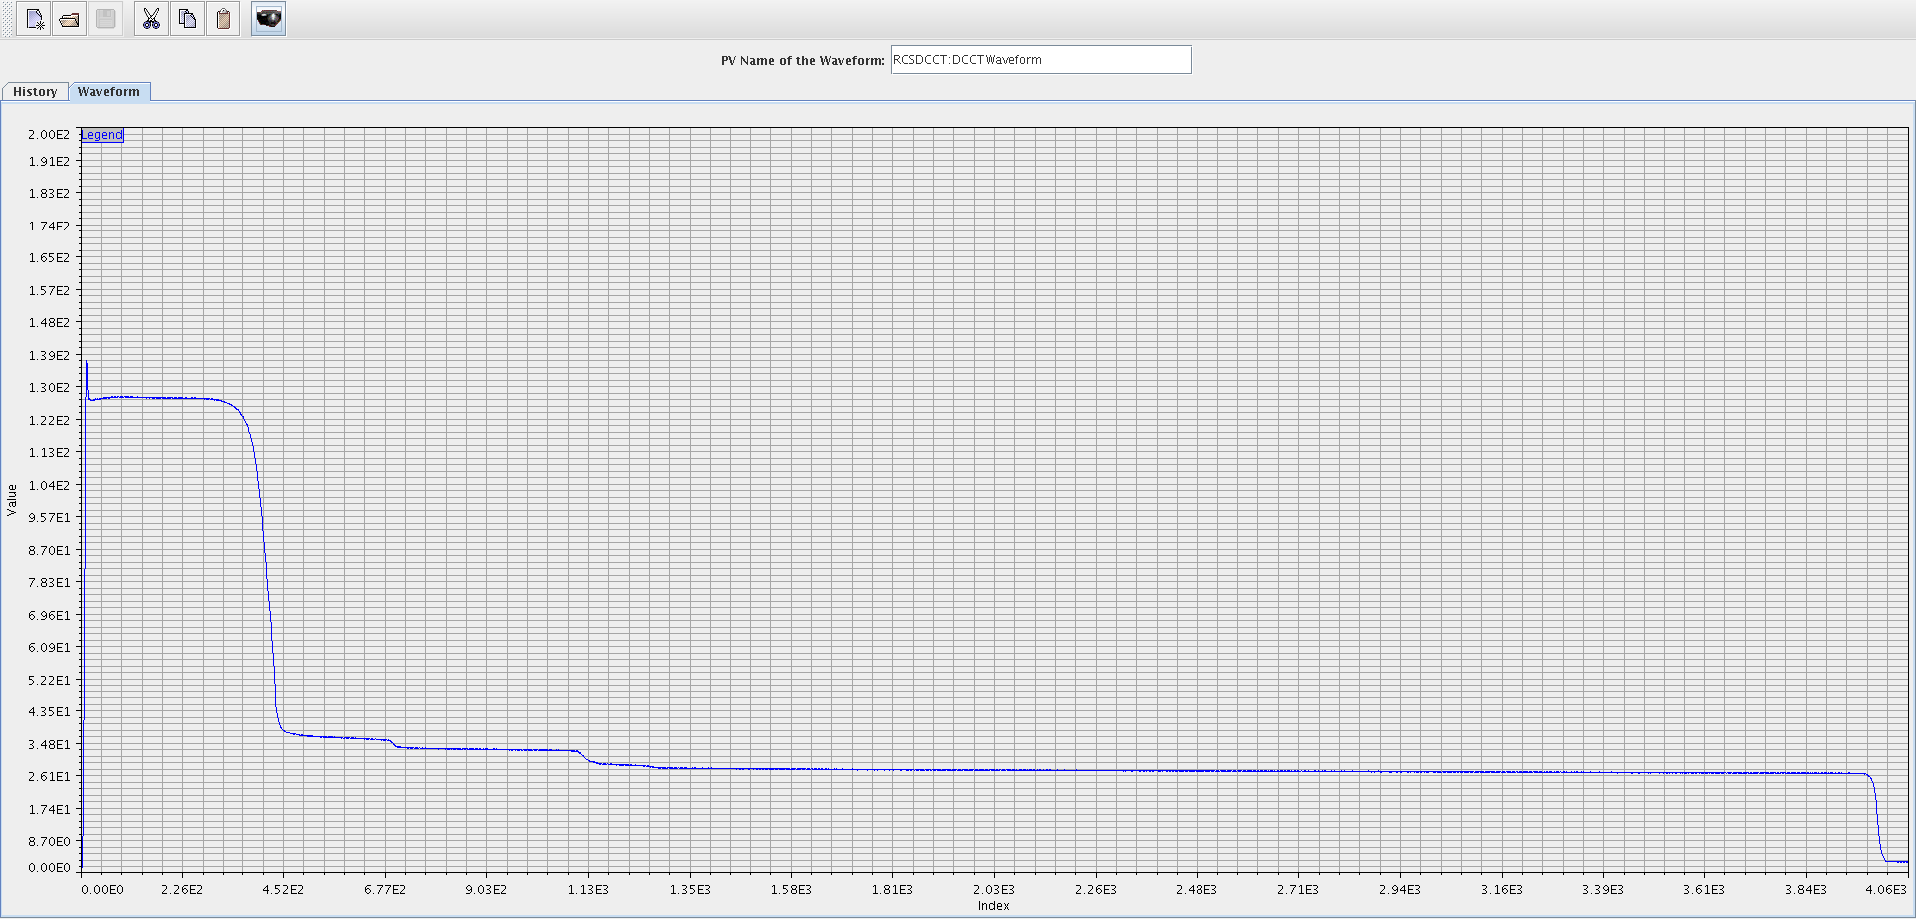
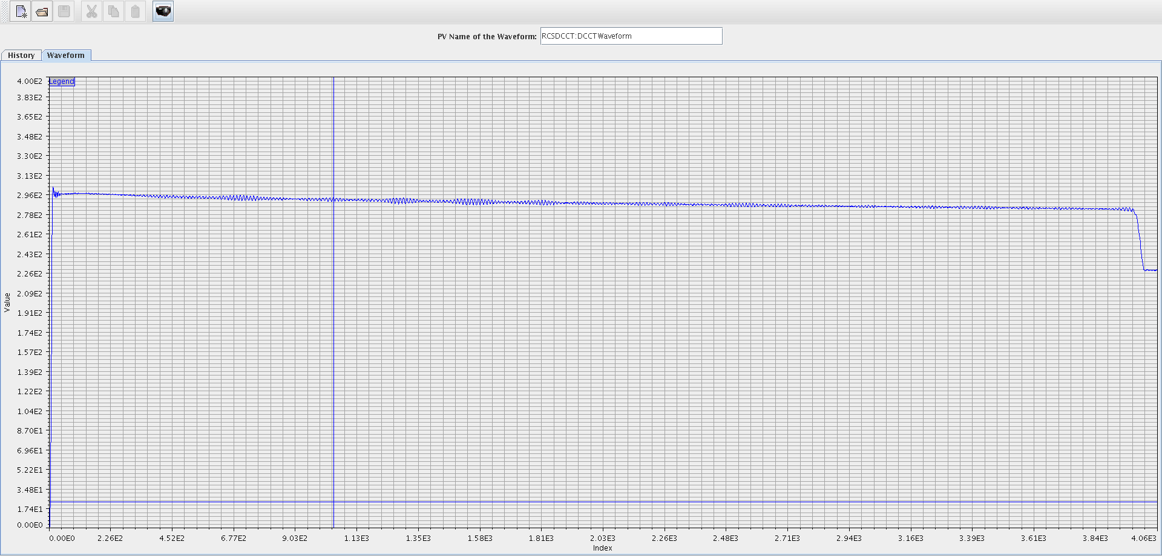
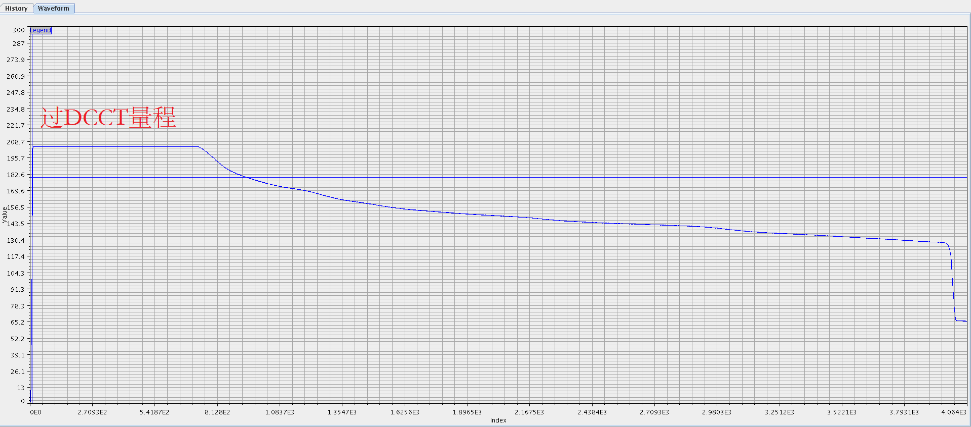
Optimization of the accumulation
1：Optimization of RF pattern
2：Optimization of the B field
3：Injection painting
One day later, beam transmission was more than 98%

Slide 25
在线模型
Fringe field is added to the online model of OPEN XAL.
Field interference is also included.
Response matrix
 | Tunex | Tuney
Design model | 4.86 | 4.78
Without fringe field in Openxal | 4.946 | 4.979
With fringe field in OpenXAL | 4.863 | 4.785
Measured Tune | 4.857 | 4.779

Slide 26
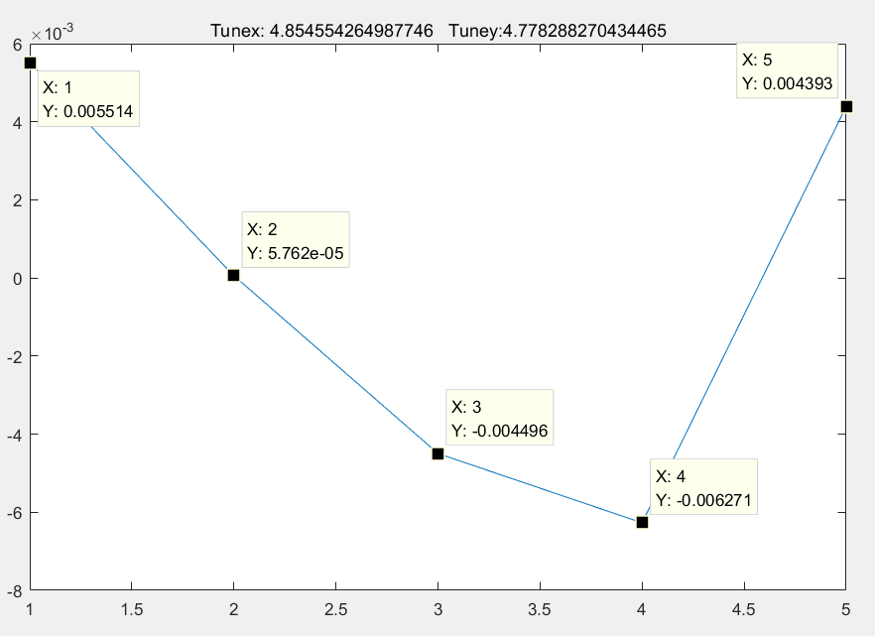
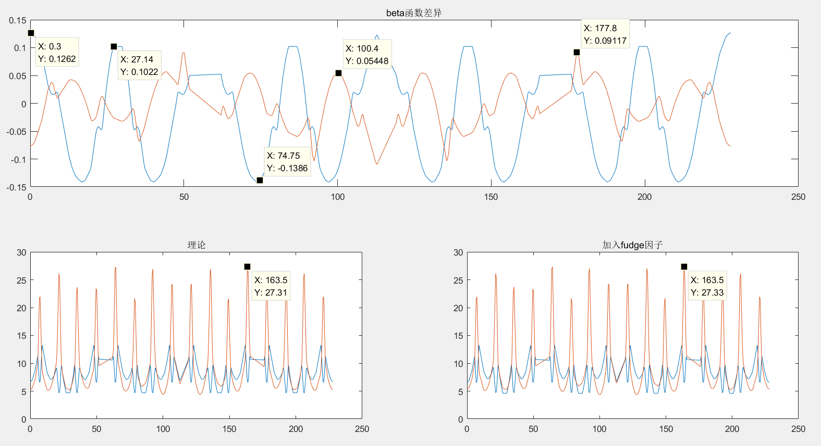
Fudge 因子测量
Nominal tune: Tunex/tuney: 4.8532/ 4.7816
Measured tune: Tunex/tuney: 4.8568/ 4.7765
After correction: Tunex/tuney: 4.854/ 4.778
Max. beta-beating :0.12

Slide 27
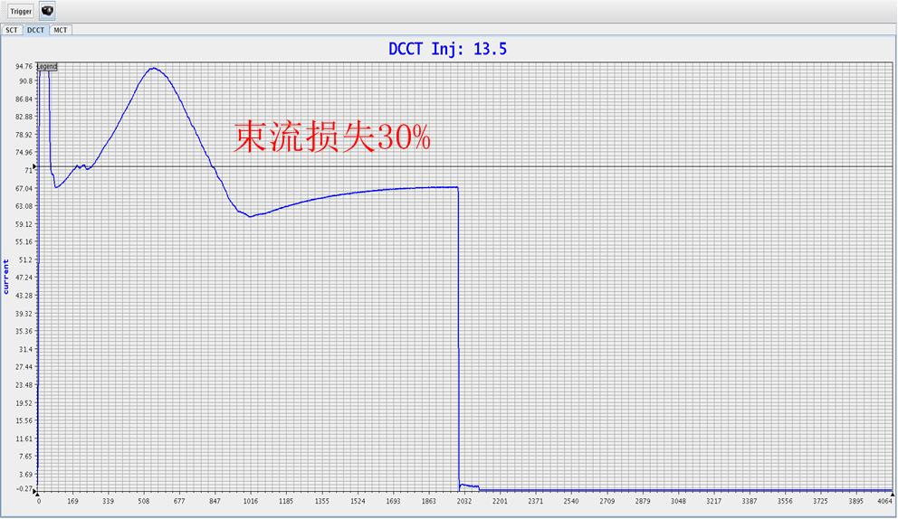
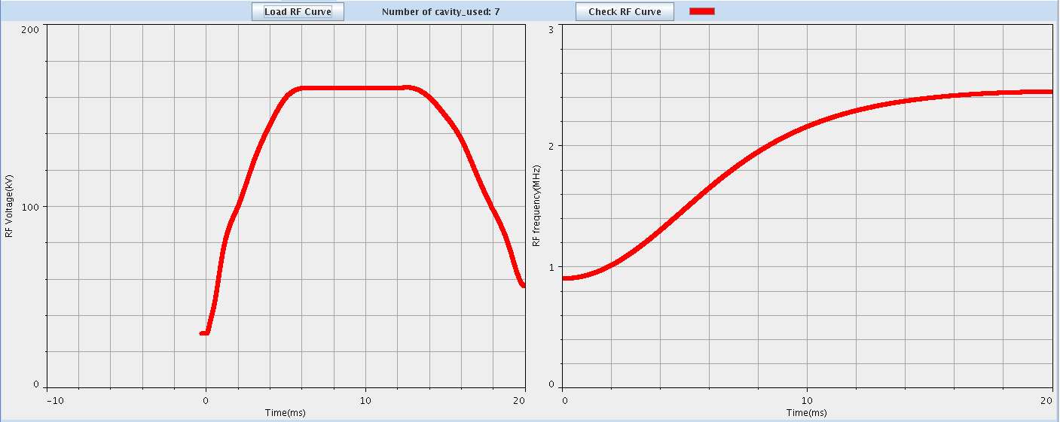
RCS调束
参数匹配调节
两天后，加速效率超过99%
日本散裂中子源J-PARC的这个累积和加速的过程，超过一个月。

Slide 28
一个循环周期的工作点变化

Slide 29
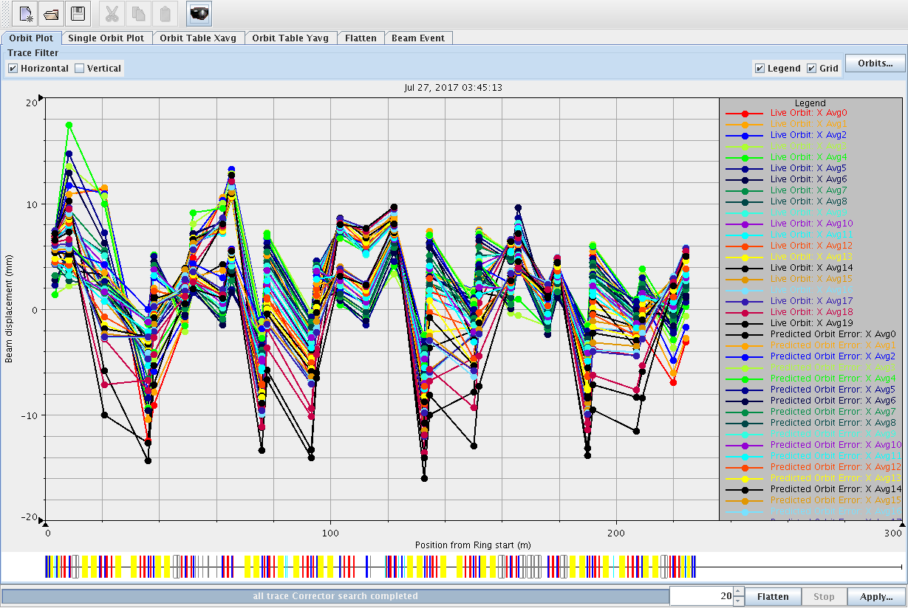
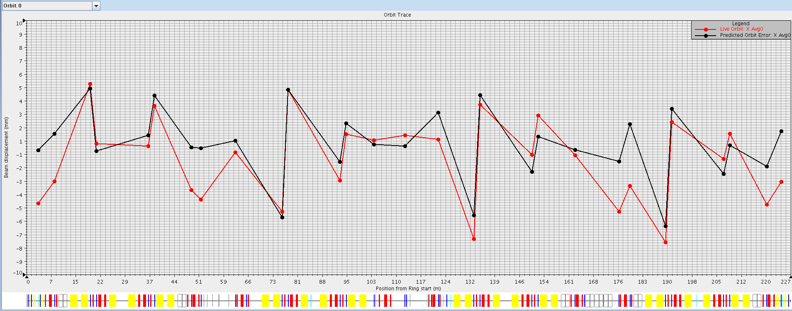
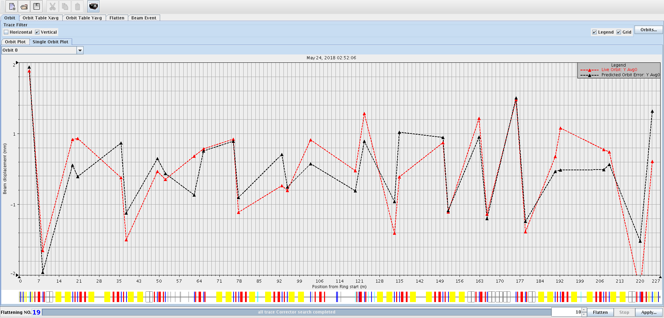
CSNS环交流轨道校正结果
完成了响应测量==>加速器过程中lattice基本保持不变
校正结果==>校正前（水平±15mm 垂直±7mm）
校正后（水平±6mm 垂直±2mm）
响应结果(T/mm)
±2mm
BPM-Number

Slide 30
从单发束流调试到10kW
2017.10.25~11. 1, optimize the beam loss, RTBT orbit, beam size
11. 1, 1Hz, ~ 400W
11. 6, shut down, open the tunnel, and measure the residual dose, ~μSv/level
11. 6, 5Hz, ~2.5kW
11. 9, shut down, open the tunnel, and measure the residual dose, ~μSv/level
11. 9, 25Hz, 10kW

Slide 31
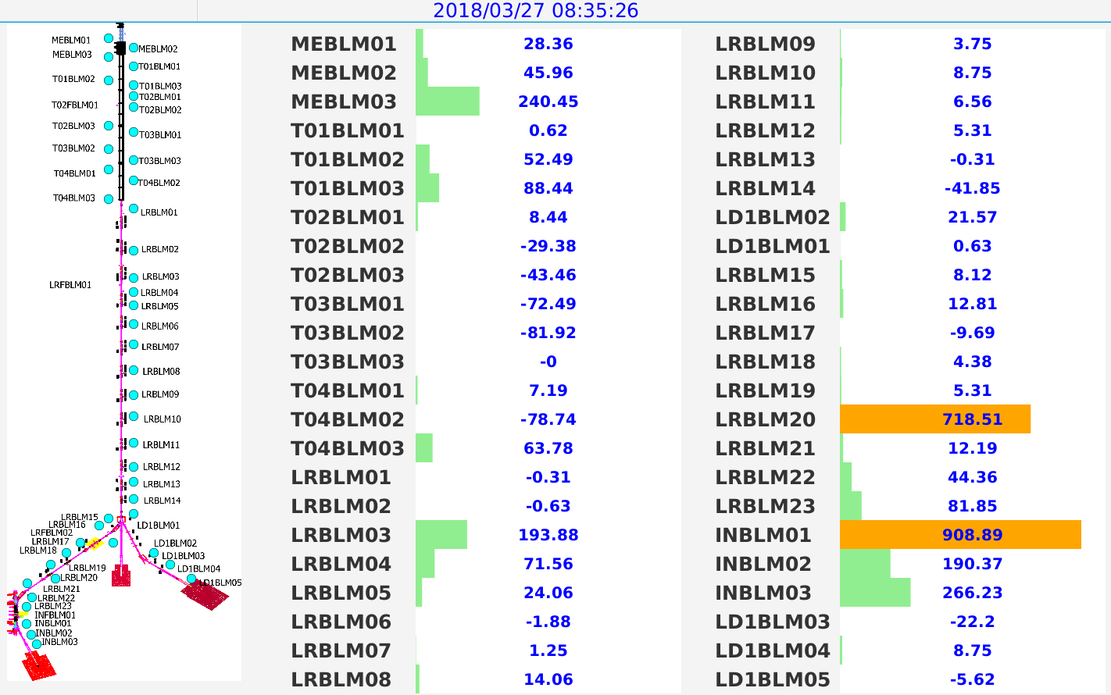
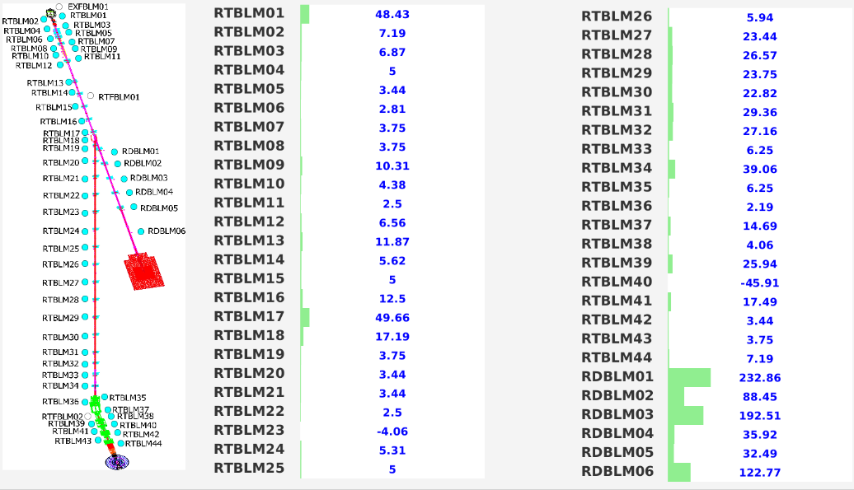
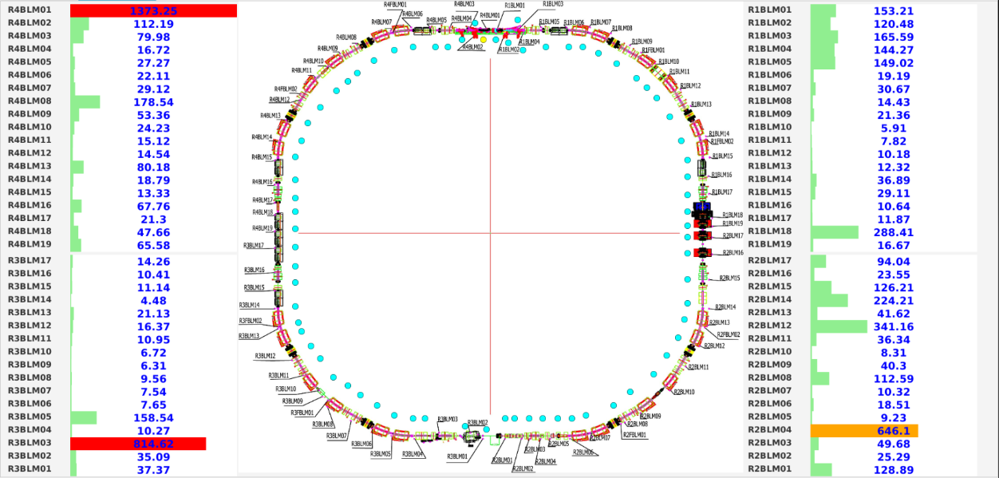
束流损失及控制
自主研发的束流损失测量系统，通过分布于整个加速器的一百多个束损探头，在线提供束流损失实时数据，为调束和机器的安全运行提供了保证。

Slide 32
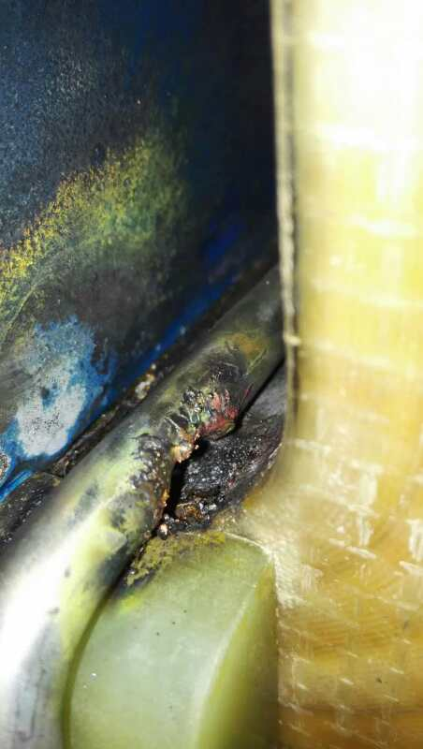
RCS 硬件试运行
A week per time, 2 times
Problem found:
Water leakage was found in one cavity.
Cooling tubes of two AC magnets were burned through.
17 chokes had strong vibration and had been returned to the manufacture to repair.
Ceramic vacuum chamber Broken
Arc of extraction kicker
……

Slide 33
RCS调束的主要问题
注入区的剥离膜剥离效率
BPM offset测量，BPM档位问题
RCS频率和二极磁铁的全周期的匹配
AC模式下轨道校正问题
全周期的响应矩阵测量
束流准直系统的使用
高频系统的腔压合成
高功率下的高频系统的束流负载问题

Slide 34
经验与问题
设计科学合理，设备研制与安装调试的高质量和高可靠性
硬件准备充分，大的问题解决在调束之前
加速器队伍的专业、高效、奉献
调束准备充分，通过调研同类装置的调束经验，参与同类装置调试，对调束过程和关键问题有充分的了解和把握
没有犯大的低级错误
问题：稳定运行，还需要通过运行不断积累经验
局部束流损失相对过大
早期RFQ功率源
RFQ打火问题
第一次高功率（10kW）试运行时，设备故障导致束流直接打到隧道壁
RCS高频腔腔压合成问题
…

Slide 35
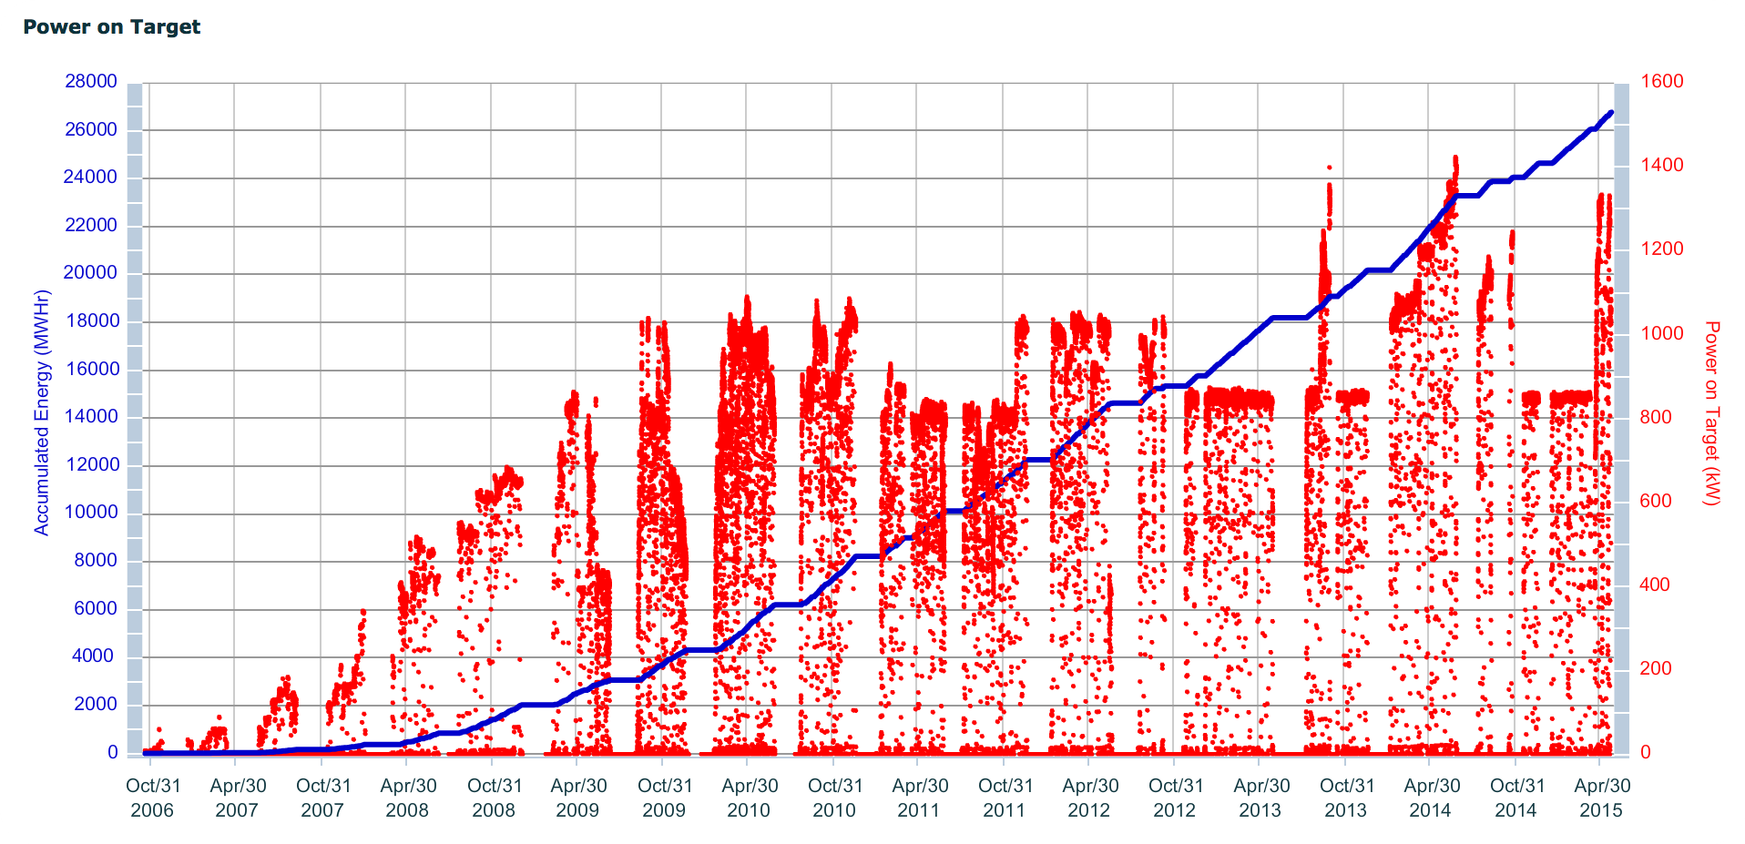
下一步度调束及运行计划
保证安全、可靠、高效运行
年底前提供打靶束流1200小时，完成2018年全年2800小时的运行计划
优质完成2019年全年3500小时打靶束流供束计划
提高束流功率
承诺从验收之日起，3年时间打到100kW束流功率设计指标
争取在1-3年内实现100kW束流功率
2019年暑期停机前，争取实现50kW+束流功率

Slide 36
下一步工作重点
协调好CSNS运行、HEPS建设、CSNS功率升级、南方光源预研和平台建设等各项工作，优先保证CSNS的稳定可靠高效运行；
制定提高束流功率的调束计划，针对关键问题，提前开展研究工作
结合CSNS特点，探索、优化正式开放运行情况下的运行和管理模式
完善操作手册，准备各种应急预案，保障安全运行

Slide 37
总 结
CSNS顺利完成了工程建设和初步调试，通过了国家验收。万里长征顺利迈出了第一步！
过去一年的调试，发现了问题，也积累了很多经验，实现功率设计指标100kW，任务仍然艰巨！
功率升级预研工作已经开始，CSNS真正达到A+，任重道远，仍需大家长期艰苦的努力！

Slide 38
谢 谢！

